Slide 1
JDBC
실습구조2

Slide 2
▶ JDBC
DBMS연동, 객체반환, 트랜젝션 처리 등 중복 코드를 새로운 클래스에서 구동될 수 있게
싱글톤 패턴을 적용하여 연동 구조 재설계
싱글톤 패턴(Singleton Pattern)
객체 사용 시 새로운 객체를 계속 생성해서 사용하는 것이 아니라
하나의 객체만 생성하여 공유하는 것
Common
클래스 내부의 중복코드를 처리하는 클래스가 담겨있는 패키지로
Connection 생성, Connection/Statement/PreparedStatement 반환 메소드,
트랜젝션(commit, rollback)이 묶여있음
* Connection class 관리 및 객체 반환, 트랜젝션 관리하는 Service 패키지에서 사용

Slide 3
▶ Class 구조
중복코드 제거
DB연결 제어 및
객체 반환
Model
Run
JDBCTemplate
Member
main
Controller
Member view
Member
Controller
Member
Service
Member
DAO
DBMS
(oracle)
menu
submenu
error
View
Service에서 받은 처리결과를
Application에 맞춰 데이터 변경 및
Client에게 보여 줄 View 선택
Service
service로부터 받은
DB연결 객체로 요청
쿼리문을 DBMS에
전달하고
결과 값 service에 전달
DML구문 처리 후 결과값 전송
DB연결 정보
DAO전달 및 반환
Controller에 결과 전송

Slide 4
▶ Class 구조
중복코드 제거
DB연결 제어 및
객체 반환
Model
Run
JDBCTemplate
Member
main
Controller
Member view
Member
Controller
Member
Service
Member
DAO
DBMS
(oracle)
menu
submenu
error
View
View에서 전달받은 요청을 알맞은 Service로 전달하고,
Service에서 받은 처리결과에 따라
Client에게 보여 줄 View 선택 제어
Service
service로부터 받은
DB연결 객체로 요청
쿼리문을 DBMS에
전달하고
결과 값 service에 전달
SQL 구문 처리 후 결과값 전송
비즈니스 로직
DB연결 정보
DAO전달 및 반환
Controller에 결과 전송

Slide 5
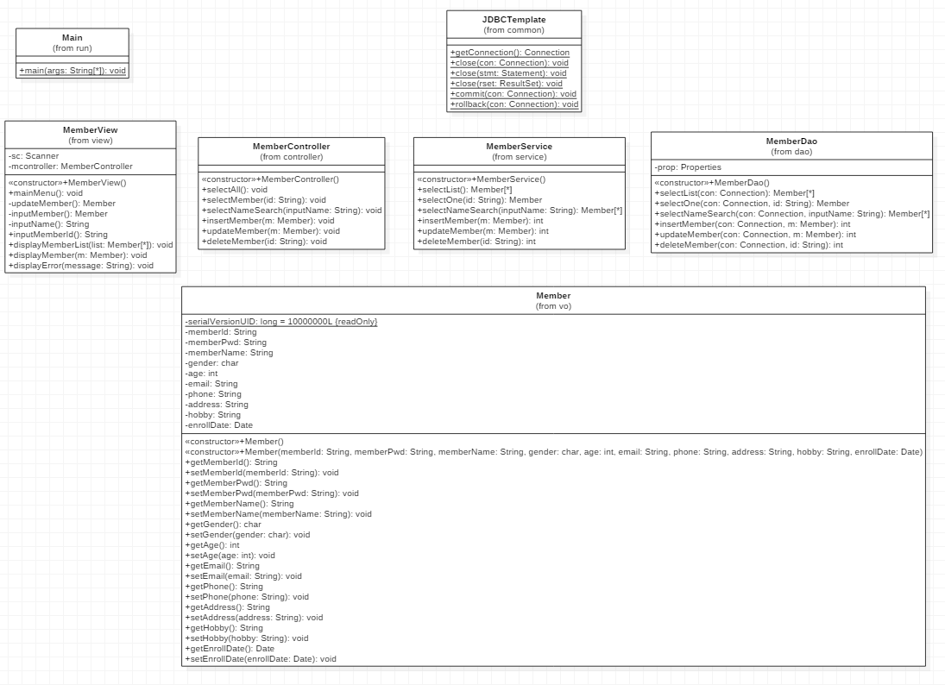
▶ Class 상세 구조
Common
Run
Controller
Service
Dao
Vo
View

